Slide 1



Формирование гражданской идентичности
ярославских школьников
в социально-образовательной среде
средствами гуманитарных дисциплин:
результаты деятельности РИП
Руководство РИП - КГД ГАУ ДПО ЯО ИРО,
руководитель РИП – Томчук С.А., зав. КГД, канд. псих. наук, доцент.
Образовательные организации – соисполнители проекта
МОУ «Средняя школа 48» г. Ярославля
МОУ «Средняя школа 69» г. Ярославля
МОУ «Средняя школа 70» г. Ярославля
МОУ «Средняя школа 88» г. Ярославля
МОУ «Красноткацкая средняя школа» Ярославского МР
МОУ «Средняя школа 28 имени А.А. Суркова» г. Рыбинска
2018

Slide 2

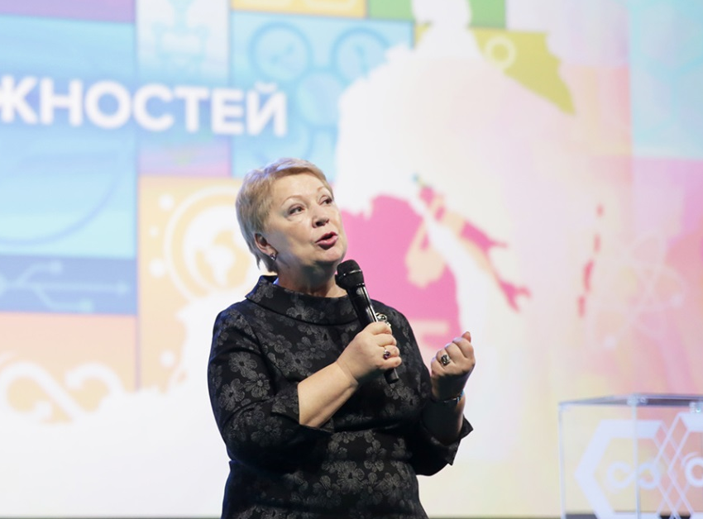

Время профессионального роста
«…Мы из каждого ученика должны
воспитать на основе
национальных культурных ценностей
настоящих граждан,
которые должны гордиться
своей страной….»
(форум «ПроеКТОториЯ-2018»,
из выступления на панельной
дискуссии "Педагог будущего",
открытый диалог
с Министром просвещения РФ
О.Ю.Васильевой

Slide 3
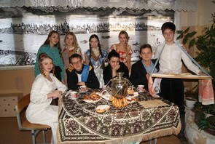
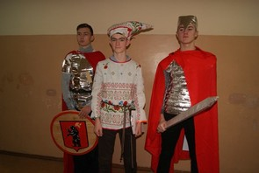
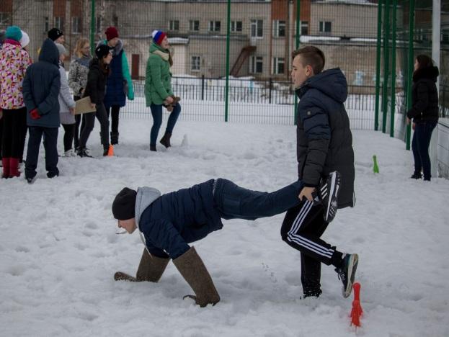
Цель проекта
Разработка и апробация системы
по формированию гражданской идентичности ярославских школьников
в социально-образовательной среде
на основе содержания краеведческой направленности
в соответствии с требованиями ФГОС

Slide 4
Концепция коллектива авторов «Федерального института развития образования», разработанная под научным руководством Асмолова А.Г.
Гражданская идентичность – осознание принадлежности к сообществу граждан того или иного государства, имеющее для индивида значимый смысл, основанное на признаке гражданской общности, характеризующем ее как коллективного субъекта.
Структура гражданской идентичности
Когнитивный компонент | Ценностно-ориентировочный компонент | Эмоционально-оценочный компонент | Деятельностный компонент
Знание о принадлежности к данной социальной общности, о правовой основе организации общества, государственной символике, общественно-политических событиях страны | Наличие позитивного или негативного отношения к факту принадлежности, рефлексивность и наличие собственного отношения к общественно-политическим событиям, способность четко выражать и аргументировать свою точку зрения и суждения | Принятие или непринятие гражданской общности в качестве группы членства, умение определять влияние общественной жизни на свою собственную, готовность к принятию и анализу явлений общественной жизни | Участие в общественной жизни образовательного учреждения; желание и готовность участвовать в общественно-политической жизни страны; реализация гражданской позиции в деятельности и поведении

Slide 5
Результаты деятельности РИП
сформированы мотивированные команды на базе каждой образовательной организации – участницы РИП из учителей, имеющих достаточный опыт в инновационной деятельности и в разработке краеведческого содержания по предметам гуманитарного цикла;
реализована проектировочная деятельность метапредметных объединений учителей внутри ОО;
определены единые подходы к формированию гражданской идентичности ярославских школьников в социально-образовательной среде краеведческой направленности.
Результат деятельности:
разработаны и апробированы вариативные модели по формированию гражданской идентичности ярославских школьников в социально-образовательной среде на основе содержания краеведческой направленности,

Slide 6
Целевой компонент Разработка системы по формированию гражданской идентичности школьников в урочной и внеурочной деятельности на основе краеведческого содержания гунитарных дисциплин
Структурный компонент гражданской идентичности
Когнитивный компонент | Ценностно-ориентировочный компонент | Эмоционально- оценочный компонент | Деятельностный компонент
Содержательно-деятельностный компонент
Урочная деятельность | Интегрированный предмет «Краеведение» Предметное краеведение Распределенное краеведческое содержание на предметах гуманитарного цикла
Внеурочная деятельность | Предметные краеведческие курсы Курсы внеурочной деятельности краеведческой направленности
Внеклассная деятельность | Система классных часов Ученические научные общества Метапредметные недели Школьные олимпиады Волонтерская деятельность Социальные акции Музейное и экскурсионное краеведение
Диагностический компонент
Когнитивный компонент | Ценностно-ориентировочный и эмоционально-оценочный компоненты | Деятельностный компонент
Тест М. Куна и Т. Мак Партланда «10 высказываний» | «Незаконченный тезис» (отношение к семье, людям, малой Родине, труду) | Тест «Размышляем о жизненном опыте» (Н.Е. Щуркова)

Slide 7
Модель МОУ «Средняя школа № 69» г.Ярославля
Образовательный процесс
Урочная
деятельность
Внеурочная деятельность
Воспитательная деятельность
Интегрированный курс "Краеведение"
(5-8 классы)
Курс "Ярославль и ярославцы. Традиции и обычаи ярославской семьи" (5 класс)
Интерактивная игровая программа "Ярославград"
Спортивно-краеведческий фестиваль «Фестиваль валенок»
Единые классные часы (последний четверг месяца)

Slide 8
Модель МОУ «Средняя школа № 48» г.Ярославля
образовательный процесс
Урочная деятельность
Внеурочная деятельность
Воспитательная деятельность
Школьные конкурсы «Моя родословная», «Мир, в котором я живу» «Земля-наш общий дом» и т.п.
Курс внеурочной деятельности
"Мой Ярославский край"
( 1-4класс, 6-7 классы)
Ежегодная школьная исследовательская конференция
Областная научно-исследовательская конференция «Открытие»
Олимпиада по краеведению
(5,6,7 класс)
Курс «Мой ярославский край» (5 класс)

Slide 9
Модель МОУ «Средняя школа № 88» г.Ярославля
образовательный процесс
Урочная деятельность
Внеурочная деятельность
Воспитательная деятельность
Курс внеурочной деятельности «Мы – ярославичи», «Домовенок» (начальная школа)
Курс внеурочной деятельности «Я - гражданин России» (основная школа)
Клуб исторической реконструкции «Школьный музей»
Экскурсии в школьный музей, музеи города Ярославля и Ярославской области
Школьный конкурс "Моя родословная"
Школьный конкурс "Мы едины"
Кружковая деятельность "Народы мира и их традиции"
Участие в научно-исслед. конференции "Отечество"
Школьная конференция "Весна"
Городская игра "По улицам моего города, город, в котором я живу"
Интеллектуальные квесты: "Интеллектуальный троллейбус", "Медвежья тропа", "Музейное ралли"
Региональный компонент на предметах гуманитарного цикла (история, литература, биология, технология, музыка, ИЗО) - 5-6 классы

Slide 10
Модель МОУ «Средняя школа № 28 им. А.А. Суркова» г.Рыбинска
образовательный процесс
Урочная деятельность
Модули краеведческой направленности
в учебных предметах
(литература, история, география, музыка, ИЗО)
Внеурочная деятельность
Классные часы к юбилейным датам
(в течение года согласно календарю региональных дат)
Воспитательная деятельность
"Музейное краеведение
Курс «Литературное краеведение» 5 класс
ДОО "Планета ЮНЕСКО"
Экскурсии в «Комнату А.А. Суркова»
Виртуальный музей «Поэт и время»
Общешкольное образовательное событие "Географический бал"
социальные проекты и акции
(в течение года)
Общешкольная научно-практическая конференция
«Первые шаги в науку»

Slide 11
Модель МОУ «Красноткацкая средняя школа» Ярославского МР
образовательный процесс
Урочная деятельность
Внеурочная деятельность
Воспитательная деятельность
Система мероприятий, проводимых музеем-усадьбой Н. А. Некрасова «Карабиха»
-Мероприятия в рамках проекта «Красноткацкий поцелуйчик, или ребусы старой фабрики»
Курсы внеурочной деятельности
«Проба пера», «Юные краеведы», «Топонимика Ярославского края»
Музейное краеведение: школа экскурсоводов
Единые классные часы гражданско-патриотической или краеведческой направленности (1-11 классы)

Slide 12
Модель МОУ «Средняя школа № 70» г.Ярославля
образовательный процесс
Урочная
деятельность
Региональный компонент на предметах гуманитарного цикла (ИЗО, география, литература, английский язык)
- 5-6 классы
Внеурочная
деятельность
Программа "Забота"
(волонтерская и благотворительная деятельность)
Воспитательная
деятельность
Исторический клуб "Память"
(5-6 классы)
Культура родного края
- спектакли театров (ТЮЗ, театр им.Ф.Г.Волкова)
- концертные абонементы филармонии
- музеи и выставки Ярославля и Ярославской области
Социальная акция "Даешь добро"
(5-7 классы)

Slide 13
Результаты деятельности РИП
Сформированы проектные группы по предметным направлениям («Литература», «История», «Обществознание», «География», «Музыка) по корректировке рабочих программ учителей, разработке и корректировке программ модулей краеведческой направленности, разработке и корректировке программ внеурочной деятельности.
Результат деятельности:
разработаны программы учебных предметов «Краеведение», «Мой Ярославский край», получили высокую экспертную оценку и призовые места в региональном конкурсе «Моя Ярославия»
разработаны программы учебных предметов «Литературное краеведение», «Географическое краеведение»
программы курсов внеурочной деятельности «Ярославль и ярославцы», «Традиции и обычаи ярославской семьи», «Мы - Ярославичи», «Мир глазами художника», «Экос», «Топонимика Ярославского края»;

Slide 14
Участие в региональных конкурсах «Моя Ярославия»
В номинации «Программы учебных курсов с включением краеведческого содержания, реализуемые в рамках части, формируемой участниками образовательных отношений»:
диплом I степени за 1-е место - Каратаева Ирину Евгеньевну, учитель МОУ «Средняя школа № 69» г. Ярославля - за программу «Краеведение»;
диплом II степени за 2-е место – Туманова Мария Сергеевна, педагог МОУ «Средняя школа № 48» г. Ярославля - за программу «Мой Ярославский край».
В номинации «Программы учебных предметов с включением краеведческого содержания, реализуемые в рамках обязательной части учебного плана»:
диплом II степени за 2-е место – Ситникова Юлия Владимировна, учитель МОУ «Средняя школа № 28» г. Рыбинска - за программу «Литературное краеведение».
В номинации «Программы учебных курсов с включением краеведческого содержания, реализуемые во внеурочной деятельности»:
дипломами I степени за 1-е место – Бутусова Алексея Владимировича, учителя МОУ Красноткацкой СШ Ярославского МР - за программу «Топонимика Ярославского края».
В номинации «Учебные экскурсии краеведческой направленности»
диплом I степени за 1-е место – Грандобоева Ирина Федоровна, учитель истории и обществознания МОУ «Средняя школа № 70» г. Ярославля - за разработку экскурсии «С любовью к городу».

Slide 15
Результаты деятельности РИП
Результаты корректировки рабочих программ учителей по учебным предметам «Литература», «История», «Обществознание», «География», «Музыка» обобщены сотрудниками КГД ГАУ ДПО ЯО и ЯГПУ им. К.Д. Ушинского и представлены в серии пособий
Комплект методических пособий:
Школьное краеведение как средство формирования гражданской идентичности учащихся: школьные модели формирования гражданской идентичности; программы по школьному краеведению и внеурочной деятельности, получившие экспертную оценку в конкурсах.
Региональный компонент школьного литературного образования как средство формирования гражданской идентичности обучающихся
Региональный компонент школьного географического образования как средство формирования гражданской идентичности обучающихся
Региональный компонент школьного музыкального образования как средство формирования гражданской идентичности обучающихся
Формирование гражданской идентичности обучающихся на уроках истории и обществознания

Slide 16
Опыт РИП представлен на региональном и федеральном уровнях:
I и II Всероссийские съезды филологов-краеведов (в выступлениях: Соловьева М.А. «Учебная экскурсия «Путешествие во времени: изменение топонимики» как аудиторная форма освоения культурного наследия»; Томчук С.А. «Традиции ярославских колокольных звонов»; Страхова Н.В. «Я пошел не по своей охоте. Меня заставили»: 18 отдельный ярославский легколыжный батальон на советско-финляндской войне»; Харитонова Л.А. «Информационно-образовательная среда школьного музея как ресурс модернизации общего образования») - более 500 человек из всех МР ЯО; более 100 человек из 34 региона РФ из 7 ФО РФ;
региональная видеоконференция «Формирование гражданской идентичности ярославских школьников на основе содержания краеведческой направленности (РИП): первые результаты проекта» - 53 участника, 5 МР;
семинар для учителей г.Ярославля «Формирование гражданской идентичности школьников в урочной и внеурочной деятельности» - 78 участников;
региональная научно-практическая конференция «Частица великой Отчизны моей…» для учителей истории - 58 человек из 6 МР;
дискуссионная площадка «Формирование гражданской идентичности школьников в социально-образовательной среде средствами гуманитарных дисциплин» в рамках межрегиональной конференции ««Актуальные вопросы развития образования в Ярославской области: итоги 2018 года» - 45 участников из 6 МР.

Slide 17
Диагностика сформированности когнитивного компонента гражданской идентичности: тест М.Куна и Т.Мак Партланда «10 высказываний»
Приведите несколько событий из истории страны и родного края.
Кто является президентом нашей страны? 97,5 % 99%
Как называется праздник, отмечаемый в Российской Федерации 4 ноября? С чем он связан? 49,5 % 75%
Какой праздник отмечают только в России?
Назовите черты характера, которые традиционно связывают с русским человеком.
Приведите пословицы и поговорки, в которых отражен характер русского народа.
Что изображено на гербе Ярославской области? 80,4 % 96%
Объясните, с чем связаны изображенные на гербе символы.
50% 86%
Каких выдающихся общественных деятелей и представителей культуры родного народа Вы знаете?
Приведите примеры памятников общероссийского культурного наследия.

Slide 18
Диагностика сформированности эмоционально-оценочного и ценностно-ориентировочного компонента гражданской идентичности: «Незаконченный тезис»
«Незаконченный тезис» - отношение к семье
1. Для меня семья - это…
2. Я люблю своих родителей за…
3. Мы всей семьёй …
4. Для семьи я могу …
5. Традициями нашей семьи являются …
«Незаконченный тезис» - отношение к людям
«Незаконченный тезис» - отношение к малой родине
1. Я люблю свой город (село), потому что…
2. Если был бы я волшебником, то я для своего города (села) …
3. Для своего города (села) я делаю …
4. В жизни нашего города (села) мне не нравится…
5. Если бы мне предложили переехать в другой город, то я….
«Незаконченный тезис» - отношение к труду

Slide 19
Диагностика сформированности эмоционально-оценочного и ценностно-ориентировочного компонента гражданской идентичности

Slide 20
Диагностика деятельностного компонента гражданской идентичности: тест «Размышляем о жизненном опыте»
Вы слышите, как кто-то плохо высказывается о вашем родном народе. Ваша реакция:
а) станет неприятно, но промолчу;
б) сделаю замечание;
в) не придам значения.
Вы пришли на субботник/генеральную уборку и видите, что все орудия разобраны. Ваши действия:
а) поболтаюсь немного, потом видно будет;
б) ухожу немедленно домой, если не будут отмечать присутствующих;
в) присоединюсь к кому-нибудь, стану работать с ним.
Соблюдение обычаев и традиций родного народа для меня:
а) не свойственно или только под принуждением со стороны;
б) является необходимым и постоянным;
в) как правило, продолжается недолго.
Некий волшебник предлагает Вам сделать вашу жизнь беззаботной, устроить так, что вам не надо ничего учить в школе, а вы будете все знать.
Ваши действия:
а) соглашусь с благодарностью;
б) сначала узнаю, кому он обеспечил такое беззаботное существование;
в) отказываюсь решительно.

Slide 21
Деятельностный (поведенческий) компонент гражданской идентичности

Slide 22
Эффекты деятельности РИП
Комплект методических пособий с материалами деятельности РИП
Разработанные ППК ( ППК «Преподавание регионального компонента
при изучении истории и обществознания» реализуется с 2017) и обновление содержания в ППК за счет введения тем региональной направленности по литературе, географии, музыке.
3. Наработаны подходы к реализации межведомственных проектов, заключены договоры о сотрудничестве и совместной деятельности с Государственным центральным музеем современной истории России (г.Москва), с государственным архивом ЯО и Музеем истории г.Ярославля, готовится в 2019 году договор с Художественным музеем (выставки на базе МИГ «16 дней, которые потрясли Ярославль», «Товарищ, береги архивы!», разработка электронных дисков интерактивная карта «Ярославль в дни июльских событий», «Ярославль в великой революции: от октября к февралю»)
4. «Обкатанные» базовые площадки для проведения курсовой подготовки:
МОУ «Средняя школа 88», МОУ «Средняя школа 69» г.Ярославля.
5. МОУ «Средняя школа 70» г.Ярославля проинициировала идею о продолжении
проекта в 8-9 классах в статусе РИП, выбрав направление разработки и реализации социально-ориентированных проектов, волонтерской деятельности, в настоящий момент подбирает группу соисполнителей

Slide 23
Время профессионального роста
Благодарим за внимание!
Томчук С.А., канд. псих. наук, заведующий
кафедрой гуманитарных дисциплин ГАУ ДПО ЯО ИРО
human@iro.yar.ru

